Slide 1
Välkomna till RSS-nätverksmöte

Slide 2
Dagordning
13:00 Välkomna
13:15 Dialog inför förhandlingar om nya överenskommelser Nära vård
13:40 Dialog inför förhandlingar om nya överenskommelser Psykisk hälsa
14.10 Verksamhetsplanering för SKRs nationella sakområdesnätverk
14.20 Paus (10 minuter)
14.30 Om arbetsförmedlingens nya uppdrag
15.00 Pilot: Lokala behov av kunskap
15.30 Strategi för hälsa
15.45 Ny projektledare för Yrkesresan
15.55 Paus (10 minuter)
16.05 RSS Storstockholm
16.20 Nationellt sammanhållet system för kunskapsstyrning hälso- och sjukvård
16.50 Sammanfattning och avslut

Slide 3
Dialog inför förhandlingar om nya överenskommelser Nära vård
Lisbeth Löpare, Carin Renger och Helena Henningsson

Slide 4
Dialog inför förhandlingar om nya överenskommelser Psykisk hälsa
Ing-Marie Wieselgren

Slide 5
Verksamhetsplanering för SKRs nationella sakområdesnätverk
Camilla Wiberg

Slide 6
BIRK-nätverket förslag VP 2022
Under 2022 kommer BIRK-nätverket att hålla fast vid aktivt arbete med att spridning och implementering av handlingsplanen utifrån de sex områdena, man haft tidigare men med tydligare fokus på målgrupperna barn och unga, samt personer med samsjuklighet.
Det ska vara lätt att söka hjälp – utveckling av lättillgängligt och jämlikt stöd
Bättre samordning, samverkan och delaktighet
Arbeta med tidig upptäckt, riskbeteenden och tidiga samordnade insatser
Tydliggöra ansvar och utveckla målgruppsanpassade stöd- och behandlingsinsatser
Satsning på kunskapsutveckling – en förutsättning för bättre resultat
Barnrättsperspektivet

Slide 7
Nätverket för digitalisering inom socialtjänstens område
Infrastruktur
Socialstyrelsens arbete med termer och begrepp och eventuellt fler myndigheter
Välfärdens digitala infrastruktur
Uppkoppling av välfärdstjänster
E-identifiering
Kommunernas nytta av Inera
Säkerhets och metodstöd kring videokommunikation
Bästa tillgängliga kunskap kring nyttan av digitaliseringslösningar
I samarbete med andra RSS nätverk lyfta:
Digitalisering kopplat till Nära vård, informationsdelning
Juridiska hinder
Dataanvändning – hur kan data användas för att utveckla kompentensen och effektivisera arbetssätt
Notes:
Nätverket för digitalisering har som förslag att 2022 fortsätta prioritera digital infrastruktur och då speciellt samarbete med Socialstyrelsen och deras arbete med termer och begrepp. Övergripande arbete med välfärdens digitala infrastruktur, Hur uppkopplingen av den teknik som finns i hemmet ska gå till och elektornisk identifiering.
Kommunerna samäger sedan några år Inera tillsammans med SKR företag och regionerna. Hur Inera och kommunerna ska samverka för ökad nytta i kommunerna är en angelägen och central fråga för att socialtjänsten och den kommunala hälso och shukvården ska få bättre nytta av Ineras tjänster.
Videokommunikation – under pandemin har användning av video kommunikation ökat men är fortfarande på låga nivåer typ 20% av kommunerna har tillgång till säkra videolösningar. Nätverket vill prioritera att arbeta med metodstöd kopplat till videokommunikation,
Forskningen kring digitala lösningar i socialtjänsten är begränsad. Nätverket vill vara säkra på att kommunerna har tillgång till bästa möjliga kunskap och vice versa att kommunerna hittar vägar för att påtala behov
I samarbete med andra RSS nätverk
Digialiseringen kopplat till Nära vård och informationsdelning,
Tillsammans med RSS nätverk lyfta effekter av juridiska begränsningar som hindrar att verksamhet och invånare får nytta av digitalisering
Hur kan vi använda data för att utveckla kompetens och arbetssätt, här inkluderas frågor om dataanalys och AI

Slide 8
Nätverket för regionalt stöd till uppföljning, analys och kunskapsutveckling
Fokus på individbaserad systematisk uppföljning och utvecklade möjligheter att följa upp resultat för brukarna av socialtjänstens stöd och insatser
Stöd till analys av resultat från brukarundersökningar, öppna jämförelser samt lokal och regional systematisk uppföljning
Stöd till verksamhetsutveckling, att använda kunskap från uppföljning som underlag i förbättringsarbete
Samla och sprida goda/lärande exempel på systematisk uppföljning från lokal och regional nivå
Stöd och vägledning om juridiska förutsättningar

Slide 9
Undersöka möjliga samarbeten, dels mellan nationell och regional nivå, dels mellan olika regionala samverkans- och stödstrukturer, beträffande utbildning och stöd till kommuner/kommunala verksamheter
Erfarenhetsutbyte och ömsesidigt stöd i arrangemang, kompetensutveckling och utbildning i metoder och verktyg för uppföljning, analys och verksamhetsutveckling.
Medverka i utvecklingen av stöd till individbaserad systematisk uppföljning inom ramen för Partnerskapet till stöd för kunskapsstyrning i socialtjänsten
Skapa samsyn och en gemensam bild av vad uppföljning innebär inom socialtjänsten, med ett särskilt fokus på individbaserad systematisk uppföljning (ISU)
Intressebevakning och påverkansarbete till stöd för systematisk uppföljning
Omvärldsbevakning av forskning, uppföljning, analys, verksamhets- och kunskaps­utveckling på lokal, regional och nationell nivå

Slide 10
Nätverket Barn och unga
Barnrättsperspektivet
Barns hälsa och skolgång
barn som utsätts för eller upplever våld
Placerade barn
Förbättrade arbetssätt
digitalisering
handläggning och dokumentation
Kvalitet och uppföljning
systematisk uppföljning
Lätt tillgängliga kunskapsbaserade öppenvårdsinsatser
förebyggande arbete kring ungdoms- och gängkriminalitet
förberedande arbete kring SoL-utredningens förslag om serviceinsatser
TSI Tidiga samordnade insatser
Personal- och kompetensförsörjning
Yrkesresan för barn och unga

Slide 11
Nätverket Funktionshinder
Brukarinflytande/delaktighet
På flera nivåer, sprita metoder och arbetssätt för att skapa bättre förutsättningar för detta. Exv Socialstyrelsens arbete med AKK,
Kompetens, kompetensförsörjning
Hos personal och chefer- Samarbetena med NKR, Yrkesresan. Rekrytering av ny personal, med rätt kompetens, Kompetens om funktionsnedsättning inom andra områden som möter dem
Jämlik vård/psykisk hälsa
Hur kan vi arbeta för en mer jämlik hälsa för målgruppen, koppling till nära vård såklart. Samsjuklighet, psykisk ohälsa
Notes:
Finns även sedan förra årets prioriteringar: Jämlik vård, Digitalisering, Kompetensförsörjning/rekrytering, psykisk hälsa, Arbetsliv/daglig verksamhet/ekonomisk trygghet
Fortsatt arbete kring kopplingen till samsjuklighetsutredningen, och nära vård.

Slide 12
Digitalisering
Både personalens användande av digitala verktyg och målgruppens användande/tillgång av digitala hjälpmedel
Arbetsliv/daglig verksamhet/ekonomisk trygghet
Möjligheten till att komma ut i arbete för målgruppen och arbetssätt kring detta
Våldsutsatthet

Slide 13
Nätverket Äldreomsorg och kommunal hälso- och sjukvård
Stärka förmågan att erbjuda en kunskapsbaserad verksamhet Innebär bland annat; Ny socialtjänstlag, Ny äldrelag, Samverkan med berörda kvalitetsregister, Erfarenhetsutbyte ang implementering gällande relevanta programområden
Stärkt kommunal vård och omsorg i omställningen till nära vård Under första halvåret undersöka möjlighet att skapa temagrupp. Följa, sprida, bidra i arbetet med Nära vård samt utveckling av indikatorer för uppföljning, Stödja kommunerna i det hälsofrämjande och förebyggande arbetet
Kompetensutveckling för yrkesgrupper inom äldreomsorg och kommunal hälso- och sjukvård Följa, bidra, sprida arbetet med Yrkesresor
Notes:
Stärka förmågan att erbjuda en kunskapsbaserad verksamhet Följa diskussionerna och utvecklingen av föreslagen ny socialtjänst (föreslås träda i kraft 2023) Följa och diskutera en eventuellt ny äldrelag. Utredningen ska vara klar 30/6 2022. Definiera centrala begrepp för att skapa gemensam syn. Följa utvecklingen kopplat till IBIC. Samverka med berörda kvalitetsregister för att dels öka registreringen dels öka användningen av data från registren. Utifrån nationella kunskapsstyrningen inom hälso- och sjukvården bevaka de personcentrerade och sammanhållna vårdförloppen inom äldres hälsa. Erfarenhetsutbyte kring hur kommunala huvudmän arbetar med implementering och samverkan gällande relevanta programområden (tex äldres hälsa, psykisk hälsa)
Stärkt kommunal vård och omsorg i omställningen till nära vård Nätverket ska under första halvåret 2022 undersöka möjligheten att skapa temagrupp tillsammans med andra relevanta RSS-nätverk, nationella grupperingar som administreras av SKR. Om möjligt även starta upp temagrupp kring detta område andra halvåret 2022 . (Om denna arbetsgrupp blir av så tänker jag att de får arbeta med förtydligande av ansvar för huvudmännen, patientkontrakt m.m. och återkoppling till hela nätverket. Om inte arbetsgrupp bildas behöver vi ta det i hela nätverket.) Följa, sprida och bidra i arbetet med nära vård. Följa och bidra i utvecklingen av indikatorer för uppföljning. Stödja kommunerna i det hälsofrämjande och förebyggande arbetet.
Kompetensutveckling för yrkesgrupper inom äldreomsorg och kommunal hälso- och sjukvård Följa och bidra i arbetet med nationella yrkesresor inom vård och omsorg, specifikt äldreomsorg Sprida, ge information, ge input och delge varandra utbildningar inom äldreomsorgens områden.

Slide 14
Kvinnofridsnätverket
Stödja/Utveckla arbetet mot HRV
Stödja/utveckla arbetet med kvinnofrid utifrån ett barnperspektiv
Stödja/utveckla arbetet med SU -kvinnofrid
Integrera kvinnofridsområdet inom ordinarie RSS -struktur
Fokus på ökad samverkan med övriga RSS- strukturer

Slide 15
Paus

Slide 16
Om AF:s nya uppdrag och vad det innebär för kommunerna 2021-09-22

Slide 17
Perspektiv på AF:s reformering
Två tidsperspektiv: Här och nu och efter 2022
AME, EKBI, VUX, etableringen, näringsliv och kompetensförsörjning
Att bevaka
Kommunernas roll
Samarbete AF, kommun och leverantörer
Vilka resultat kommer nås?

Slide 18
Lokal närvaro
Övergång till digitala kanaler
Minskat antal kontor
Samverkanslösningar med andra, Statens servicecenter och kommuner
SKR menar att en ändamålsenlig lokal närvaro behöver säkras i hela landet, den lokala närvaron både för individer och för samverkan med kommuner.

Slide 19
Efterlängtad departementsskrivelse
”Vissa lagförslag med anledning av en reformerad arbetsmarknadspolitisk verksamhet (DS 2021:27)”
Förmedlingsinsatser
Bredd av andra arbetsmarknadspolitiska insatser
Utbyte av information och integritet
Notes:
Förmedlingsinsatser
En ny arbetsmarknadspolitisk insats
Leverantörer
Kvalitet och kontroll
Konkurrens – leder till förbättringar
Incitament genom ersättningar
Så långt som möjligt – valfrighet
Bredd av andra arbetsmarknadspolitiska insatser
Genom fristående aktörer
Kan vara lev, K, AG, IBA, eller AF:s egen regi
Utbyte av information och integritet
Konkreta lagförslag
I ÖVRIGT
Styrning genom förordningar
Styrning av AF genom budget och RB
PROP I VÅR
I RK bereds förslagen från utredningen om kommunernas medverkan i den statliga arbetsmarknadspolitiken.
Den innhöll: Förslag om innebär att ytterligare underlätta för K att delta i AF:s upphandlingar i konkurrens med privata leverantörer.
Regeringen kommer inte gå vidare med dessa försalg
Däremot:
Det andra sppret: Underlätta för kommuner att ingå olika typer av samarbeten med AF. KAN grunda sig överenskommelser som också omfattar statlig finansiering av kommunernas insatser.
Kommuners medverkan i dessa samarbetslösningar ska vara frivillig.
Långtidsarbetslösa
Kommuner ska dessutom ha möjlighet att gå in med matchningsinsatser i det fall det under en tid fortfarande inte finns tillräckligt med fristående förmedlare av arbete.

Slide 20
Hur har vi arbetet med remissförfarandet
24/9 webbsändning skr.se
Remisskonferenser
Fortsatt arbete mot proposition
Möjligt för andra som inte är remissinstanser att svara
Fortsatt arbete proposition presenteras våren 2022, med bland annat kommunernas roll

Slide 21
KROM
Kundval Rusta och matcha ska rullas ut brett över landet
Nätverk för de 32 första kommunerna ersätts med…
Nytt nätverk 40 kommuner – AF:s organisering, kommuntyp etc
IFAU, A-dep, DUA och Af

Slide 22
Andra axplock från hösten
Rapport kommunala arbetsmarknadsstatistiken
Enkät ute om feriearbeten och jobb för unga
DUA dialoger i höst
Våra zoom-sändningar
Agenda för integration-sändningar

Slide 23
Hur påverkar AF:s förändring kommunala verksamheter
Samverkansuppdraget
Stödja individer i digitaliseringen
Förändring av kommunala arbetsmarknadsinsatser- gentemot försörjningsstödstagare

Slide 24
Nationell modell för att identifiera lokala behov av kunskap
RSS-nätverksmöte 5 okt 2021

Slide 25
Syftet idag
Ge er en lägesrapport och beskriva modellen utifrån RSS roll efter revidering utifrån pilottest.
Diskutera deltagande i nationell test 2022.

Slide 26
Behov av systematisk arbete med att inventera lokala behov av kunskap
NSK-S beslutade i samband med prioritering av aktiviteter för 2017 att genomföra en kartläggning av befintliga inventeringar av socialtjänstens och den kommunala kommunal hälso- sjukvårdens behov av kunskapsstöd och verksamma arbetssätt.
Kartläggningen, som genomfördes av två forskare Maria Klamas och Theresa Larsen, presenterades 2019.
Målet är att bidra till en behovsanpassad kunskapsutveckling utifrån systematiskt insamlade lokala behov
Notes:
Ett kunskapsbehov kan utgöras av ett behov av kunskapsstöd, men också behov av ny forskning eller kompetensutveckling.

Slide 27
Nationell modell
Utifrån kartläggningen presenterades en modell för att på ett mer systematiskt och strategiskt sätt ta reda på lokala behov av kunskap och utifrån sortering och prioriteringar lyfta dessa till nationell nivå (NSK-S)

Slide 28
Resultat från piloten 2020-2021
Det går!
Det finns en efterfrågad nytta med att lyfta lokala behov och få stöd
Finns en osäkerhet i att man har hittat ”rätt” behov. Att det finns behov som inte kommit fram, t.ex de som inte finns dokumenterade som man har kännedom om, enskilda kommuners behov?
God överensstämmelse mellan identifierade behov och vad nätverken tyckte
Olika upplevelser av sorteringen
RSS-er upplever en egen nytta av processen
Notes:
Det går! Men med variation
Styrkan med modellen är att det blir mer systematiskt, mer transparant men det kommer att finas olikheter.
Modellen kommer inte att fånga alla behov

Slide 29
Nationell modell
Steg 1 Identifiering och sammanställning av lokala behov (RSS + lokal nivå)
Steg 2 Kvalitetssäkring av identifierade behov (RSS + lokal nivå)
Steg 3 Sortering utifrån vilka ”stöd” som redan finns (Nationell nivå)
Steg 4 Prioritering av NSK-S
Steg 5 Nationella aktörer tar emot behov.
Steg 6 Återkoppling till regional och lokal nivå.
Notes:
ka inte skapa nya arbetssätt utan hitta ett systematiskt sätt att fånga upp detta på.

Slide 30
Nyttan med modellen för aktörer
Bättre underlag och förankring
SKR
Behovsanpassade kunskapsstöd som används
Ökad använding av kunsapsstöd
Ökad legitimitet
Synliggör kunskapssluckor
Myndigheter
Mer behovs-anpassade kunskapsstöd
Kommuner
Modell för att lyfta/synliggöra lokala behov av kunskap
Gemensam bild av behov
Modell för egen utvecklingsprocess
NSK-S
RSS

Slide 31
Var står vi nu?
Reviderar modell utifrån resultat av pilot
Kvarstående steg 5 och steg 6 prövas under hösten 2021
Planerar och förbereder nationell test 2022
Målet är att modellens alla steg har prövats under 2021 och att det finns ett beslutsunderlag för en nationell test
Notes:
Malin

Slide 32
Aktiviteter okt-dec 2021
28 sept PG-möte. Avstämning inför RSS-nätverk
5 okt
RSS-nätverk
NSK-S 6 okt
18 okt WS med
nationella aktörer
21 okt S- Kis
"Remiss-runda" ang. reviderad modell
2-3 dec NSK-S RSS
nätverk
9 dec
S-Kis Beslut om medel 2022
Sept |  | Okt |  |  |  |  | Nov | Dec
Diskutera/
förankra deltagande i nationell test 2022
Inriktnings-beslut för 2022.
Beskrivning av nationell modell samt instruktion klar
Notes:
Steg 6 – återkoppling finns inte med här.

Slide 33
Steg 1 och 2 sker regionalt/lokalt
Steg 1 Identifiering och sammanställning av lokala behov (RSS + lokal nivå)
Steg 2 Kvalitetssäkring av identifierade behov (RSS + lokal nivå)
Steg 3 Sortering utifrån vilka ”stöd” som redan finns (Nationell nivå)
Steg 4 Prioritering av NSK-S
Steg 5 Nationella aktörer tar emot behov.
Steg 6 Återkoppling till regional och lokal nivå.
Sammanställning från RSS skickas till SKR
Notes:
Ska inte skapa nya arbetssätt utan hitta ett systematiskt sätt att fånga upp detta på.

Slide 34
RSS ansvar i modellen - steg 1 och 2
Steg 1 Identifiera och sammanställa lokala kunskapsbehov
RSS använder nätverksmöten och andra relevanta möten, för det aktuella verksamhetsområdet och dokumenterar i mall allt eftersom.
RSS använder också material/rapporter från lokal och regional nivå där lokala behov framträder som är från den beslutade materialinsamlingstiden
Sammanställning i mall görs
Steg 2 Identifierade behov kvalitetssäkras/valideras
RSS stämmer av identifierade behov tillsammans med relevant nätverk. Vid behov justeras sammanställningen. Justerad sammanställning skickas till SKR
Notes:
Steg 1 innebär att RSS:er går igenom befintliga (skriftliga) underlag för att leta efter behov av kunskap eller ”utmaningar” där resultatet har sammanställs i en matris.
Steg 2 blir sedan att tillsammans med kommuner/verksamheter diskutera de behov som har identifierats. Har man tolkat rätt och stämmer detta fortfarande?
Träffar vi rätt med detta tillvägagångssätt.
I steg 2 gjordes också en bedömning av vilka behov som kan tas om hand på regional nivå och vilka som ska föras vidare till nationell nivå.

Slide 35
Nationell prövning av modellen
Utgångspunkt för prövning/genomförande nationellt är att inte alla verksamhetsområden görs samtidigt, vi testar ett.
Funktionshinderområdet lämpar sig väl utifrån pågående arbete med Yrkesresan
Modell utifrån årshjul, men inte kalenderbundet.
Förslag på materialinsamlingsperiod: 2-3 möten med relevant nätverk, under ca 6-8 mån.
Instruktioner och stöd från projektgrupp kommer att finnas under prövningen.

Slide 36
Hur ser ni på deltagande i ett nationellt test?
Notes:
Anna?

Slide 37
Varför ska vi göra så här?
Ett gemensamt arbetssätt underlättar och skapar systematik
Vi tror att vi kan hitta behov i befintliga underlag
Underlätta prioritering och sortering
Behovsanpassad kunskapsutveckling

Slide 38
Aktörers roller i modellen
Ansvar:
Projektägare - administrerar processen
Nationell samordning
SKR
Ansvar:
Lokala behov tas hänsyn till i kunskapsstyrningsprocessen
Återkoppling
Myndigheter
Ansvar:
Identifierar och lyfter lokala behov till regional nivå
Kommuner
Modell för att lyfta/synliggöra lokala behov
Ansvar:
Identifierar behov regionalt och förankar med lokal nivå
NSK-S
Ansvar:
Prioriterar behov
RSS

Slide 39
Hur upplevde piloterna modellen - SWOT-analys
Styrkor
Skapar engagemang lokalt och mervärde på alla nivåer
Tar tillvara sådant som redan identifierats
Gemensamt tankesätt, skapar systematik
Svagheter
Förutsätter skriftlig dokumentation
Tidskrävande
Identifierar inte framtida behov
Missar brukarnas behov
Möjligheter
Behov som lyfts till NSK-S har en bredare förankring
Delaktighet från börjar skapar goda förutsättningar för lyckad implementering
Hot
Att modellen brister i återkoppling till regional och lokal nivå
Riskerar att fastna i det vi redan vet istället för att tänka innovativt

Slide 40
Resultat från WS av steg 3 med NSK-S
NSK-S fick utifrån ett exempel diskutera om materialet är relevant och kan användas för dialoger om prioritering på nationell nivå
Det finns ett klart stöd för modellen och ett fortsatt arbete, ”enkel och tydlig”.
Igenkänning från lokal nivå i gruppdiskussioner – kändes trovärdigt.
Intresse från nationella myndigheter. Man jobbar på olika sätt med lokala behov men såg ändå modellen som ett viktigt bidrag.
WS visade behov av revidering av modellens steg 1 och 2. Processen för att identifiera lokala behov behöver avgränsas och förtydligas
Förslag på mellansteg (SoS) som underlättar för prioritering av NSK-S

Slide 41
Strategi för hälsa
Jesper Eklund

Slide 42
Hälsa som strategi för att klara välfärdsuppdraget
Strategi för hälsa bidrar till en förbättrad och mer jämlik hälsa i befolkningen genom att kommuner och regioner jobbar tillsammans med förebyggande och hälsofrämjande insatser
Vi behöver bli ännu bättre på att gemensamt utveckla arbetsmetoder, sätta konkreta mål, mäta och följa upp resultaten.
Det finns 22 mål med indikatorer som har tagits fram tillsammans med kommuner och regioner.

Slide 43
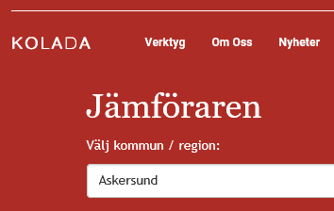
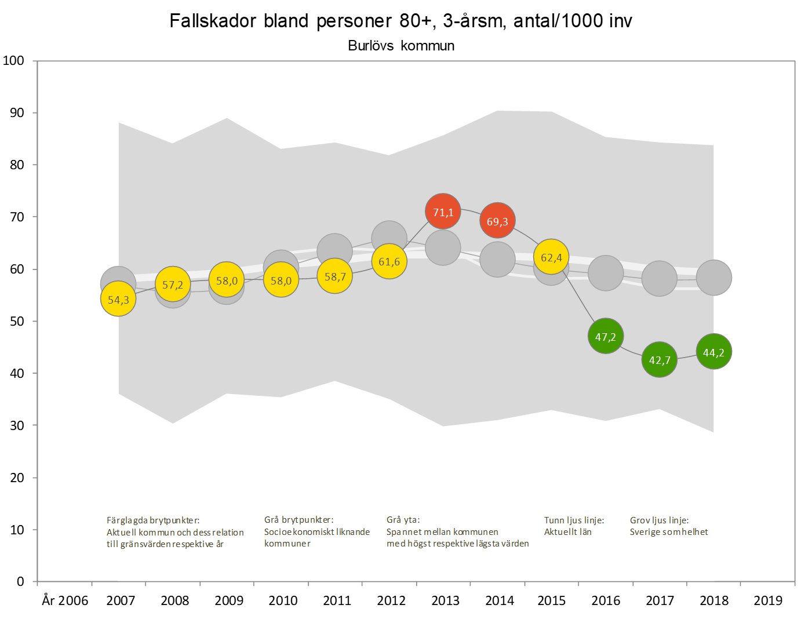
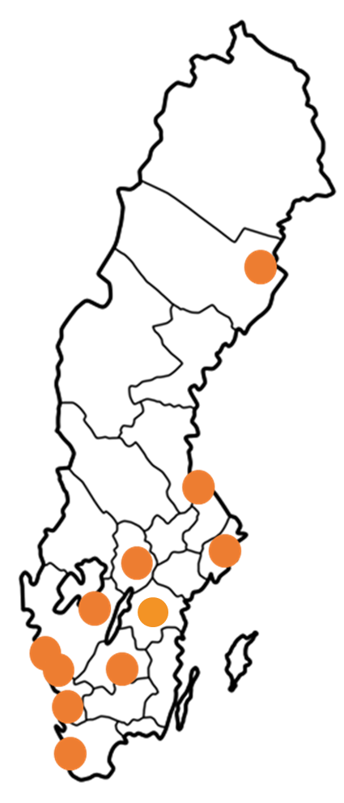
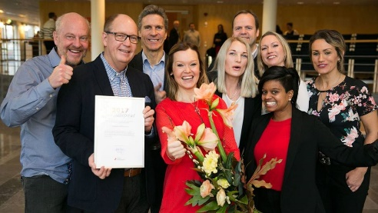
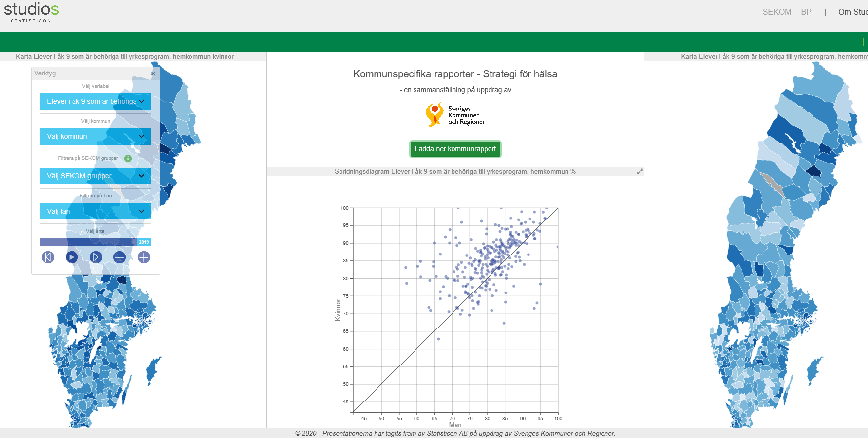
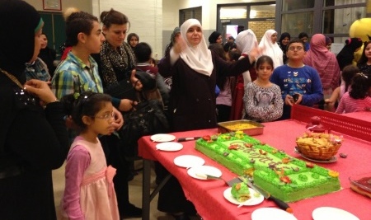
Systematiskt samverkansarbete
Gemensam baslinjemätning – 22 indikatorer
Lärande exempel/studiebesök och webbinarier till platser där samverkan gör skillnad

Slide 44
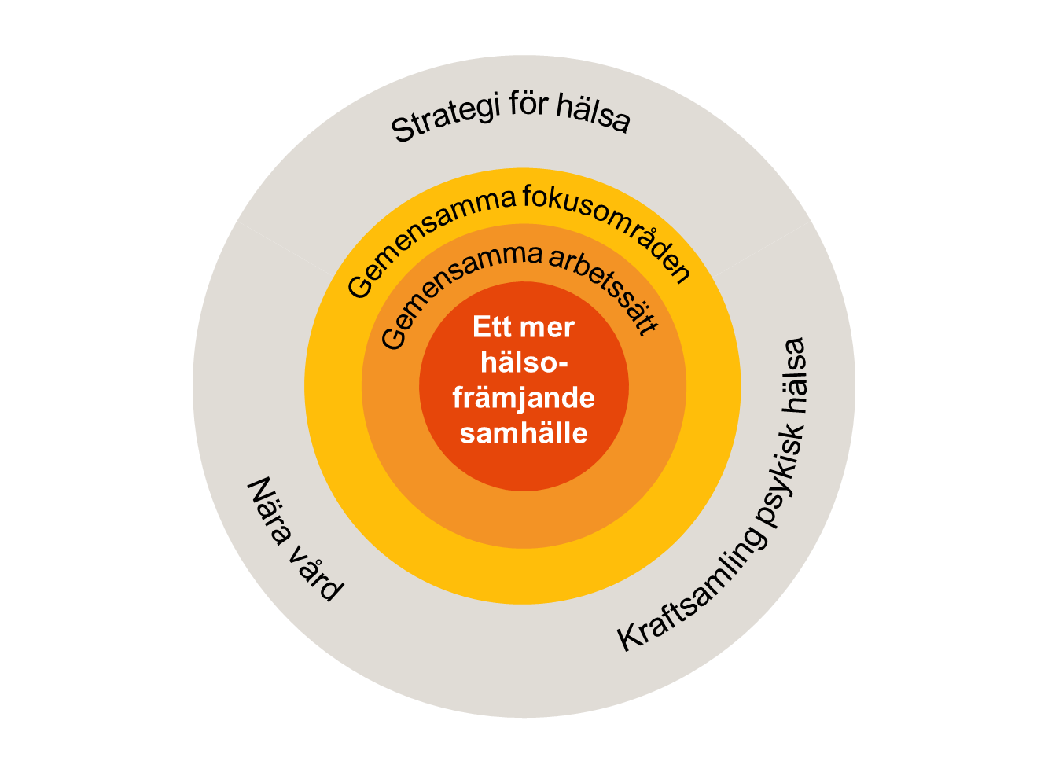
Ekonomirapporten (SKR) - vikten av förebyggande arbete
Okt 2021 Kostnadseffektiva arbetssätt för barn och ungas hälsa
- Salutsatsningen i Västerbotten - Digitalt stöd för unga med ADHD (Gävleborg)
Maj 2021 Geografiska befolkningsuppdrag i primärvården
Okt 2020 Befolkningens hälsa och coronapandemin
Maj 2020 Den psykiska ohälsan och den psykiatriska vården - samverkansformer för psykisk hälsa
Okt 2019 Riktade förebyggande insatser i samverkan – fallförebyggande och fullföljda studier
Maj 2019 Hälsoekonomi – tandhälsa, äldreomsorg
Notes:
Jesper

Slide 46
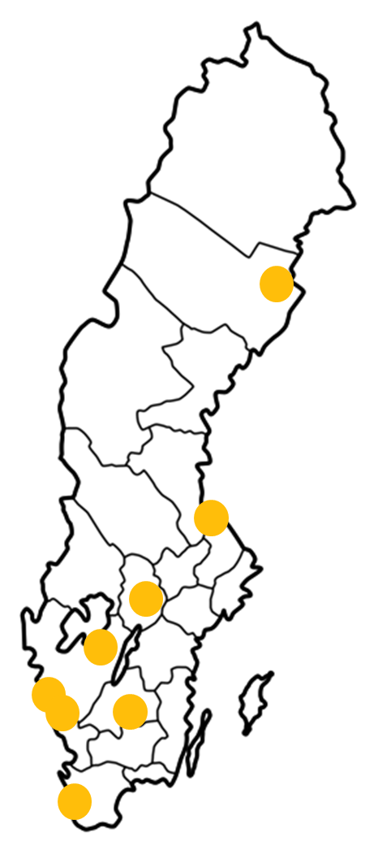
Strategi för hälsa – resan fortsätter
2022 har Strategi för hälsa bidragit till en förbättrad och mer jämlik hälsa i befolkningen genom att kommuner och regioner jobbar tillsammans med förebyggande och hälsofrämjande insatser
2021
Länsdialoger med 21 län
Dialog med kommuner och region utifrån respektive läns förutsättningar.
2019
Utvecklat medlemsstöd
Utdatarapporter
Studiebesök, webbinarier
Samverkan Nära vård och Kraftsamling
2017
Regionala workshopar
Fysiska besök till länen
Ledningssystem samverkan
Politiker och tjänstepersoner
SKR:s kongress, beslut
Sammanhållen långsiktig strategi för framtidens hälsa, hälso- och sjukvård, socialtjänst, vård och omsorg
2015

Slide 47
Länsdialoger med Strategi för hälsa
Syfte
Föra dialog om utvecklad samverkan för främjande och förebyggande arbete
Identifiera prioriterade förbättringsområden
Utbyta erfarenheter och lyfta fram lärande exempel.
Målgrupp
förtroendevalda och chefer i ledande ställning inom region och kommun med ansvar för folkhälsa, skola, socialtjänst, omsorg och hälso- och sjukvård.
Tid och format anpassas utifrån förutsättningarna i respektive län

Slide 48
Länsdialoger hösten 2021
Datum och län | Fysiskt/digitalt | Målgrupp/fokus
15 oktober Kalmar län | Kl.10:00-12:00. Digitalt | Länsgemensam ledning. Uppföljning av indikatorer, fördjupning hälsoskillnader.
28 oktober Västerbottens län | Halvdag em, digitalt | Utökat regionledningsmöte tillsammans med kommunledningar, skolan, socialtjänst. Fokus främja bu:s psykiska hälsa
29 oktober Jönköpings län | Kl.08:30-13:00, fysiskt Jönköping | Utökat Kommunalt forum. Bästa platsen att växa upp, leva och åldras på.
3 november Hallands län | Kl.15:00-17:00, digitalt | Chefsgrupp Halland utökat med Regionala utvecklingsuppdrag Nära vård + skola
17 december Örebro län | Fysiskt Örebro | Region, kommuner, RF-SISU och bildningsförbunden. Uppföljningsdag av länets överenskommelser för folkhälsoarbetet.
8 el 9 mars Östergötlands län

Slide 49
Många kommuner och regioner har förväntningar om…
Att få ihop det…
Omställning Nära vård, proaktivt och hälsofrämjande
Regional utveckling, sysselsättning, utbildning, tillväxt
Folkhälsa, minska hälsoskillnaderna
Psykisk hälsa, suicidprevention
…och få kraft i fortsatt samverkansarbete
Foto: Quora

Slide 50
Förslag på ingående delar
1. Varför?
Främjande och förebyggande alltmer nödvändigt – samhällsutmaningar
Samordning – Strategi för hälsa, Nära vård, Kraftsamling psykisk hälsa
2. Lägesbild
Hälsoläget – 22 indikatorer tillsammans med regional och lokal data
Förutsättningar att göra skillnad – organisation för samverkan, pågående arbete
3. Fördjupningsområden och prioritet för utvecklad samverkan
SKR kan ge inspel utifrån valda förbättringsområden
Möjlighet till interaktiv workshop/gruppsamtal
4. Summering och fortsatt process
Möjlighet till stöd från SKR i prioriterade förbättringsområden. Tillgång till coachning från experter inom olika kunskapsfält.

Slide 51
Ny projektledare för Yrkesresan
Ulrika Freiholtz

Slide 52
Paus

Slide 53
Stockholms läns regionala samverkans- och stödstruktur (RSS)
Kort om vårt eget utvecklingsarbete inom RSS Stockholms län och en fråga till er

Slide 54
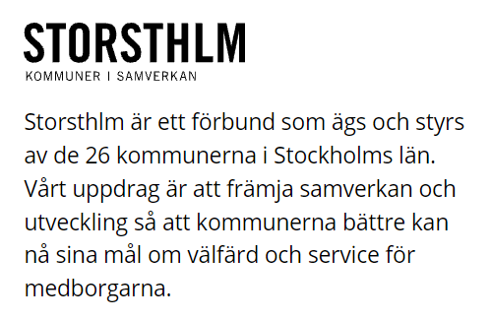
Invånare i länet: 2 402 609
Invånare i Stockholms stad: 975 819
Invånare i den minsta kommunen, Nykvarn: 11 363

Slide 55
Aktörer inom RSS Stockholms län 2021
Kommuner och kommunföreträdare
FOU:er med flera*
Region Stockholm
Övriga aktörer
* Aktörer som kommunerna finansierar helt eller delvis för att bedriva kunskapsstyrning inom socialtjänsten

Slide 56
För RSS Stockholms län har Storsthlm samordningsansvar
Kunskapsstyrning för socialtjänsten och kommunala hälso- och sjukvården
Lokalt/delregionalt
Regionalt
Nationellt
Lokala behov
Information, kunskap och stöd för implementering och förankring
Nationellt gemensamma behov
Information, kunskap och stöd för implementering och förankring
Nationella RSS nätverk
Nationella nätverk, organisationer och myndigheter
Kommuner
Delregionala aktörer
Nätverk
RSS Stockholms län – Storsthlm har samordningsansvar
Samverkan
Dialog
Utveckling av evidensbaserad praktik
Not: Beslut har tagits i strategiska nätverket för socialtjänsten, i styrgruppen för utvecklingsarbetet kring RSS samt i Storsthlms styrelse i november och december 2020

Slide 57
Storsthlms samordningsansvar
Storsthlm
Administrerar och samordnar utvecklingsarbetet via styrgruppen för RSS
Ansvarar för alla ärenden som kommer in till länets funktionsbrevlåda
Administrerar länets statliga stimulansmedel inom statliga överenskommelser och planerar och samordnar arbetet med länsgemensamma insatser
Har representanter i nationella nätverk som leds av SKR
Utser representanter i olika nationella och regionala nätverk/arbetsgrupper inom kunskapsstyrnings-systemen
Samordnar Yrkesresan
För att genomföra uppdrag, till exempel behovskartläggning, kan arbetet genomföras av Storsthlm, kommun, delregional aktör eller extern aktör med relevant kompetens.

Slide 58
RSS Stockholms län kommer att länka in till samverkansstrukturerna i länet
ILLUSTRATIV
Politiskt styrgrupp
Vård i samverkan
VIS
Tjänstemannastyrgrupp för sammanhållen vård och omsorg
Kunskapsstyrningssystemet för socialtjänsten och den kommunala hälso- och sjukvården i Stockholm²
Kunskapsstyrningssystemet för den regionala hälso- och sjukvården i Stockholm²
Samråds-grupp¹
Samråds-grupp¹
Samråds-grupp¹
¹ Exempel på samrådsgrupper är BUSSAM och det regionala samrådet för psykiatri- och beroendefrågor. Under 2021 pågår ett arbete med utveckling av samverkansstrukturerna i regionen.
² Kopplar in till den nationella nivån för socialtjänsten och den kommunala hälso- och sjukvården
Notes:
Innan vi går in på kopplingarna mellan det lokala och nationella vill vi bara visa på kopplingen mellan kunskapsstyrningssystemet för socialtjänsten och hälsosjukvården. …….. Idag fokuserar vi på den turkosa bilden

Slide 59
Arbetet med utvecklingen av RSS Stockholms län pågår för att bidra till målet
2022
2021
Fas 4:
Arbetet utifrån den utvecklade samverkansorganisation för kunskapsstyrningen påbörjas
2020
Fas 3:
Konkretisera
vad den regionala plattformen ska göra och
hur vi ska samverka inom RSS
2019
Fas 2:
Kartläggning av aktörer inom RSS
Storsthlm utses som samordnare för RSS
Beslut om att bedriva ett fortsatt utvecklingsarbete även 2021
Fas 1:
Synliggöra, förstärka och definiera RSS Stockholms län
Beslut om att bedriva ett fortsatt utvecklingsarbete
Målet: en kunskapsbaserad, jämlik och effektiv socialtjänst (inklusive kommunal hälso- och sjukvård) för invånarna
Vilket bland annat innebär att: ha förutsättningarna för att i varje möte med brukare tillhandahålla ett stöd som bygger på bästa tillgängliga kunskap
Källa: Nulägesanalys OBS

Slide 60
Syfte med workshopserie
RSS (Regionala samverkans- och stödstrukturer)
Syftet är att med utgångspunkt i det pågående arbetet med att utveckla RSS Stockholms län förankra utvecklingsarbetet i länet och att ta fram förslag till socialtjänstnätverket och styrgruppen för RSS avseende:
Vad den regionala plattformen ska göra och hur vi ska samverka inom RSS för att nå målet att kunna erbjuda invånarna en kunskapsbaserad, jämlik och effektiv socialtjänst (inklusive kommunal hälso- och sjukvård).
Med andra ord vad kan vi (kommuner, regioner och aktörer inom RSS) göra tillsammans och på vilket sätt?
Slutsatserna kommer att ingå som underlag i presentation för strategiska nätverket för socialtjänsten den 29 oktober

Slide 61
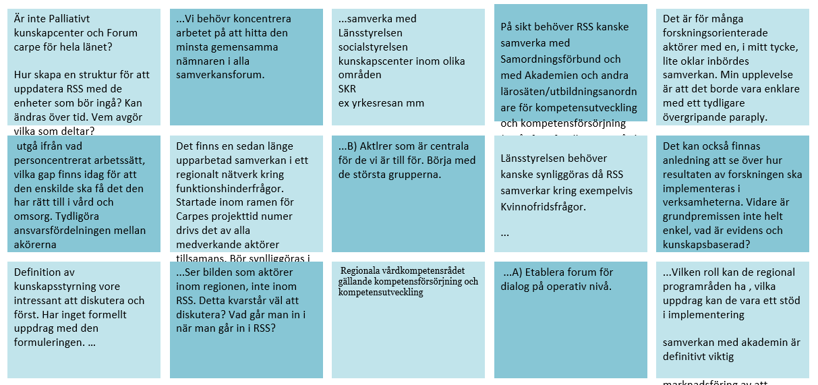
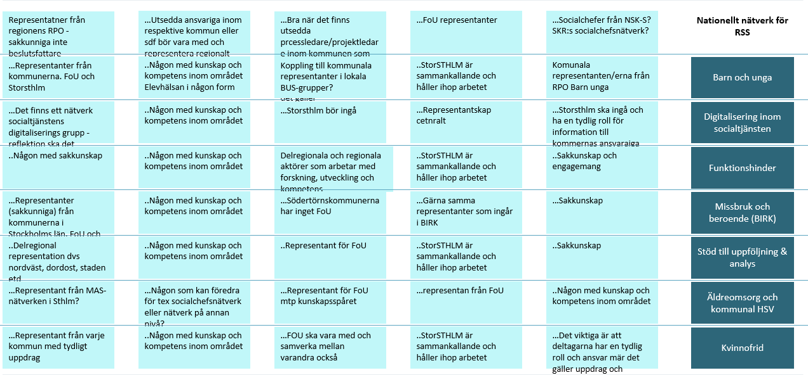
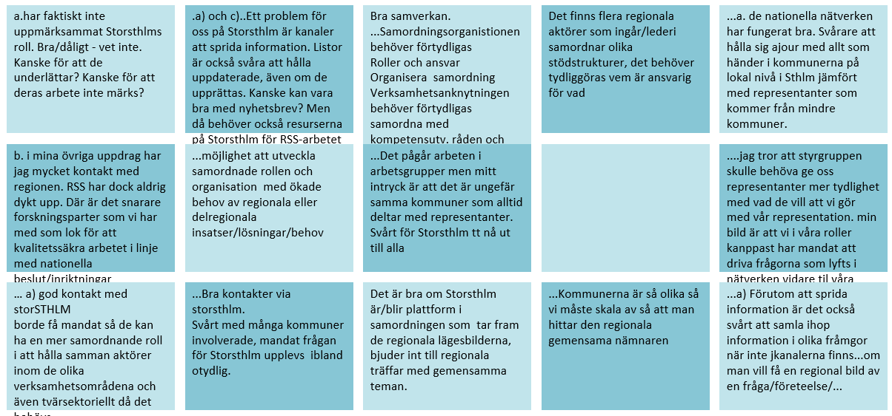
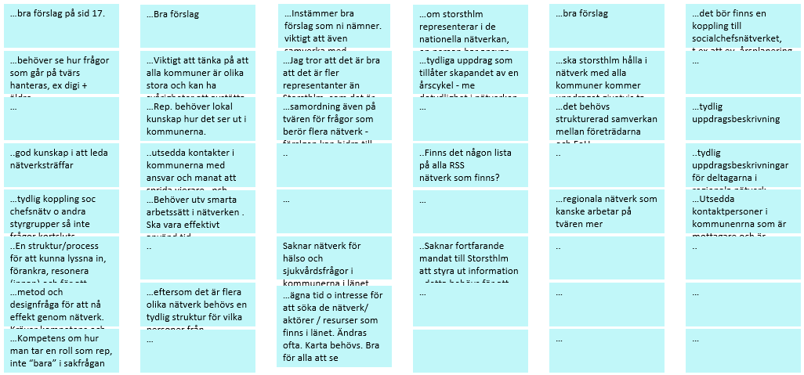
Bidrag under workshop I och II
Workshop I 31 augusti– 450 post-its
Workshop II 22 september – 500 post-its

Slide 62
Teman för workshops
STATUS 7 OKTOBER 2021
Workshop I
31/8
Workshop II 22/9
Workshop III
7/10
Hur ser nuläget ut och vilken skulle kunna vara vägen framåt?
Råder samsyn mellan olika aktörer?
Med utgångspunkt i resultatet från workshop I:
Hur organiserar vi praktiskt kopplingen mellan den lokala, den regionala och den nationella nivån?
Gå igenom förslag på vad den regionala plattformen ska göra och hur vi ska samverka inom RSS – utifrån workshop I och II och återkoppla på förslagen

Slide 63
Om uppföljning och analys
Fråga till er andra

Slide 64
Utveckling av evidensbaserad praktik består av fyra områden inom vilka RSS har i uppdrag att stötta den lokala nivån (2/4)
Kunskapsstöd
Uppföljning & analys på individ- och verksamhetsnivå
Stödja och bidra med statistisk kompetens och analys
Ta fram sammanställningar och aggregera resultat till länsnivå så att kommuner kan jämföra sig
Bistå med databehandlingar och ge stöd till analysgrupper
Ge metodstöd i systematisk uppföljning och i individbaserad systematisk uppföljning
Verksamhetsutveckling
Ledarskap

Slide 65
Uppföljning och analys
Vi har nu fått önskemål om att bland annat börja följa upp mer på länsnivå och bland annat då vad gäller:
biståndsbedömning i länet
statistik kring hemtjänst och särskilt boende
analys av äldreomsorgens olika områden i länet
”Nära vård” nyckeltal
Vi är nu nyfikna på att höra med er andra RSS:er vad ni följer upp för ert län.
Vore toppen om ni vill bidra med goda exempel eller sprida bra rapporter via projectplace!

Slide 66
Mejla gärna om ni vill till
Helena.wiklund@storsthlm.se
Eller dela i projectplace så att alla kan ta del av vad vi inom RSS:erna i landet stödjer kommunerna med vad gäller uppföljning och analys
Tack ☺

Slide 67
Utveckling av kommunernas medverkan i kunskapsstyrning för hälso- och sjukvård
Nätverksträff med regionala samverkans- och stödstrukturer (RSS)
2021-10-05

Slide 68
Förstärkning av arbetet med kommunernas medverkan
Beslut i S-KiS
50% handläggare
2021-09-01 till 2022-12-31
Handlingsplan för utveckling av kommunernas medverkan i kunskapsstyrning

Slide 69
Känslan när man är ny på jobbet…;)
!?
!!
??
charlotta.wilhelmsson@skr.se
070-342 81 77

Slide 70
Bakgrund
2016 tog landsting och regioner beslut om att gemensamt långsiktigt delta i, stödja och finansiera en sammanhållen struktur för kunskapsstyrning.
2019 beslutade S-KiS om att rekommendera kommunal medverkan i sex nationella programområden (NPO).

Slide 71
Nuläge avseende deltagande i nationella grupper
Nationella programområden (NPO): 21
Referensgrupp till NPO sällsynta sjukdomar: 1
Nationella arbetsgrupper (NAG) inom psykisk hälsa (VIP): 18
NAG: 5
NAG vårdförlopp: 16
Nationella samverkansgrupper (NSG): 3
Totalt: 64
Notes:
Enkät till 55 personer, några är samma, några har tillkommit, en är SKR

Slide 72
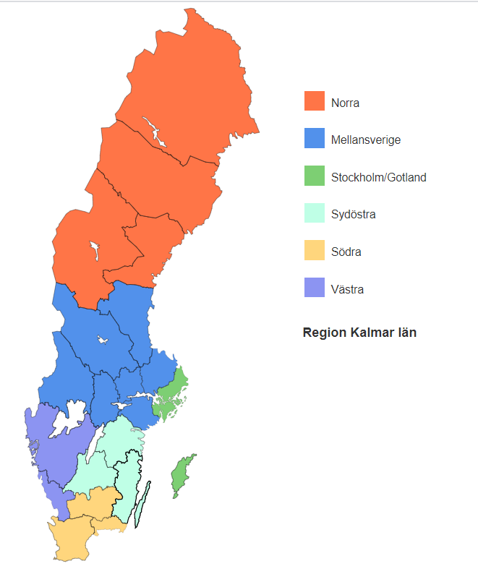
Varifrån kommer representanter?
RSS Norrbotten
8
1
13
RSS Västerbotten
8
4
15
RSS
Jämtland/
Härjedalen
RSS
Västernorrland
2
1
6
13
RSS
Gävleborg
RSS
Dalarna
1
2
4
2
RSS
Uppsala
RSS Värmland
3
RSS Västmanland
7
RSS
Örebro
1
RSS
Stockholm
1
RSS
Sörmland
1
RSS
Fyrbodal
2
1
RSS
Östergötland
7
RSS
GR
RSS
Skaraborg
RSS
Boråsreg.
8
1
1
RSS
Jönköping
5
RSS
Gotland
2
RSS
Kalmar
RSS
Halland
3
RSS
Kronoberg
RSS
Skåne
RSS
Blekinge
3
Notes:
Den som saknas är Anneli, annars är det 64
Norra: Levnadsvanor samt Endokrina sjukdomar (osteoporos, diabetes fotsår)
Mellansverige: äldres hälsa
Stockholm/Gotland: (har inget av de prioriterade NPO;erna) NPO infektionssjukdomar, NPO Hud- och könssjukdomar, NPO sällsynta sjukdomar
Sydöstra: Rehab/hab/förs och barn och unga
Södra: Primärvårdsrådet, Nervsjukdomar (stroke 1 o 2)
Västra: Psykisk hälsa samt Lung- och allergisjukdomar (KOL steg 2 o matallergi)

Slide 73
Enkät till kommunala representanter
Hur introduktionen har fungerat och hur den skulle kunna förbättras
Hur man uppfattar rollen som kommunal ledamot
Om man anser att frågorna man arbetar med är relevanta för ens verksamhetsområde
Om man upplever att ens synpunkter beaktas i arbetet
Hur man ser på värdet av att både region och kommun finns med i förhållande till arbetsgruppens uppdrag
Hur kommunikationen från SKR har fungerat
Notes:
S-KiS beslutade i VP 2021 att skicka ut en enkät till samtliga kommunala ledamöter
Enkäten skickades den 24 maj till 55 respondenter varav 31 har svarat (57%)

Slide 74
Sammanfattning av enkät
Introduktionen behöver förbättras
Uppdraget behöver förtydligas
Värdeskapande att medverka
Synpunkter tas i beaktande

Slide 75
Möte med kommunala representanter 16/9
Redovisning av enkät
Dialog med representanter indelade i sjukvårdsregioner
Reflektion om resultat av enkäten
Reflektion om stöd på hemmaplan

Slide 76
Handlingsplan för utveckling av kommunernas medverkan i nationellt system för kunskapsstyrning hälso- och sjukvård
MÅL
Kommunala representanter i nationellt system för kunskapsstyrning inom hälso- och sjukvård ska uppleva att dom har ett tydligt uppdrag.
Arenor/nätverk för att få stöd och hämta kunskap ifrån samt sprida information till ska vara definierade och kända för de kommunala representanterna.
Skapa struktur för kommunal samverkan avseende att bedöma kunskapsunderlag ur ett kommunalt perspektiv.

Slide 77
Reflektion kring handlingsplanen
Svarar handlingsplanen generellt mot behoven/synpunkterna i enkäten?
Är målen relevanta och begripliga?
Är aktiviteterna relevanta och begripliga?
Något som saknas?
Något som är viktigare än annat?
Något som är mindre viktigt eller oviktigt?
Maila synpunkter till: charlotta.wilhelmsson@skr.se
Notes:
Senast den 11/10 ytterligare synpunkter.

Slide 78
Vad händer sedan?
Ytterligare synpunkter senast den 11/10
Presenteras för S-KiS, 21 oktober
Handlingsplanen blir del av verksamhetsplan för 2022

Slide 79
Mötestider 2022
16 februari Fysiskt RSS-nätverksmöte
12 maj
Digitalt RSS-nätverksmöte
28 september Fysiskt RSS-nätverksmöte
30 november, Digitalt RSS- nätverksmöte
17 februari, 8-12, Fysiskt gemensam RSS och NSK-S
25 maj digital Gemensam RSS och NSK-S
29 september 8-12 Fysiskt gemensam RSS och NSK-S
14 december Digitalt Gemensam RSS och NSK-S

Slide 80
Mötestider hösten 2021
2 december, digitalt, 13-17. RSS
3 december, 13-17, digital Gemensam RSS och NSK-S

Slide 81
Sammanfattning och avslut
Ola Götesson

